Slide 1
بسم الله الرحمن الرحيم
اهلا وسهلا لكم

Slide 2
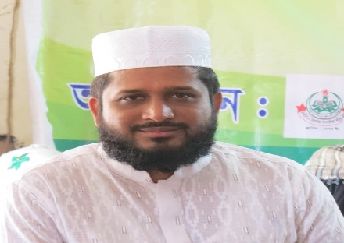
تعريف المدرس
اسم:محمد علاء الدين
معين المعلم
المدرسة المحمدية الاحمدية السنية (العالم)
بانوربازار,سيتاكوند,جاتجام-

Slide 3
تعارف الدرس
الصف: الخامس
المادّة : اللغة العربيةالاتصالية
الدرس العامة:الدرس الثاني
الدرس الخاصة : النظم(بني الاسلام علي خمس)
الحصّة : الاولي
الوقت: 40 دقائق

Slide 4
ماذا تنظرون فى هذه الصورة الاتية ؟

Slide 5
درس اليوم
النظم
بني الاسلام علي خمس

Slide 6
استفادة الدرس
يستطيع الطلاب بعد نهاية هذا الدرس:-
ان يقولوا النظم صحيحا.
ان يقولوا معني النظم.
ان يعلموا الاشياء المختلفة بالتدربات.

Slide 7
القراءة التوجيهية
اسمع الطلاب النظم بالمعني

Slide 8
القراءة الجهرية
انظروا الي الدرس ثم اقرؤوا مرتين جهرا.

Slide 9
العمل الجماعي

Slide 10
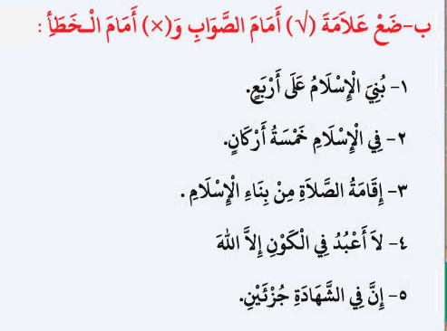
العمل الانفرادي

Slide 11
العمل الثنائي

Slide 12
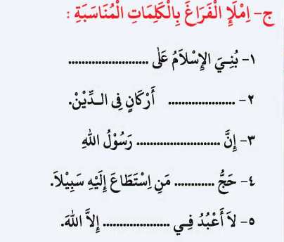
التقييم

Slide 13
واجب المنزل

Slide 14
شكرا

